Slide 1
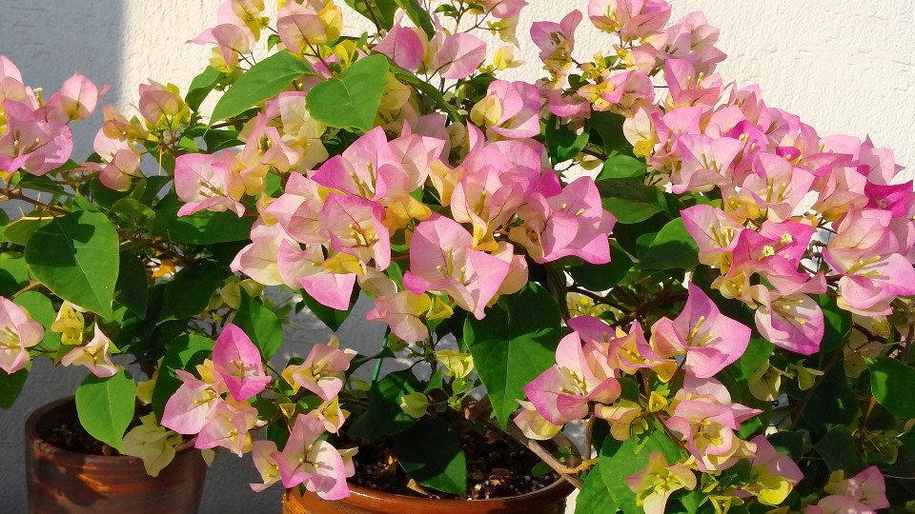
25 いのりの おくぎ いやし
しと 3:1-12

Slide 2
れいてき だいとうりょう

Slide 3
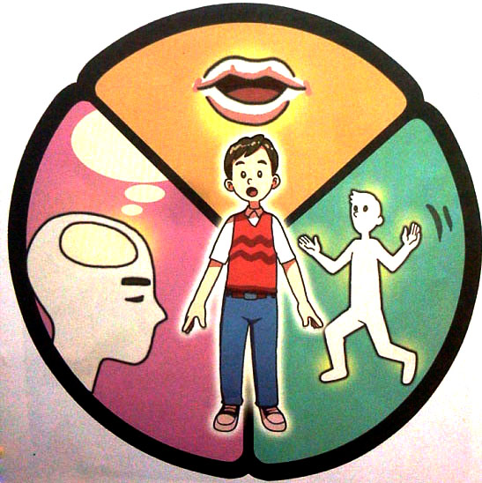
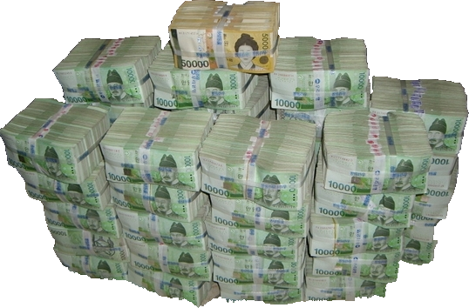
영성 훈련 – 참된 성공
こころ
たましい
かみさまを しんじない
ひとたちは にくてきな ことだけを もとめるように
なります
돈이 최고야!!
かんがえ
からだ

Slide 4
キリストを あじわうと かみさまの けいりん（もくてき）の なかに いるように なります。 かみさまの けいかくの なかに いるという いみです

Slide 5
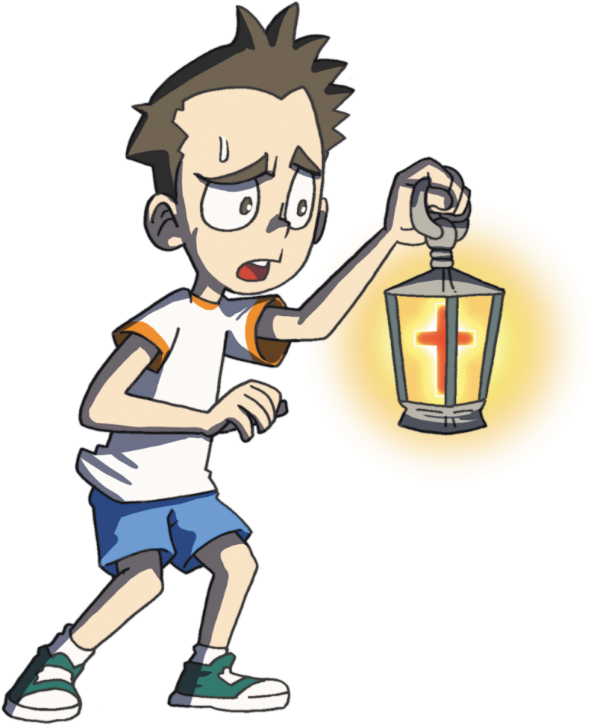
1. わたしの きずを いやします

Slide 6
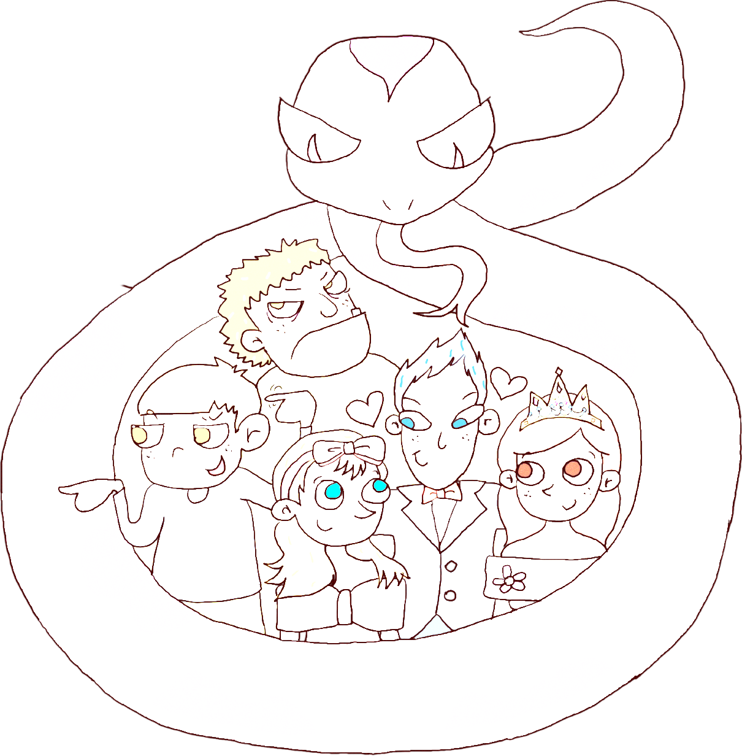
せんそうの
きず
どれい
こんじょう
ぞっこく
こんじょう
ほりょ
こんじょう
あらの
こんじょう

Slide 7
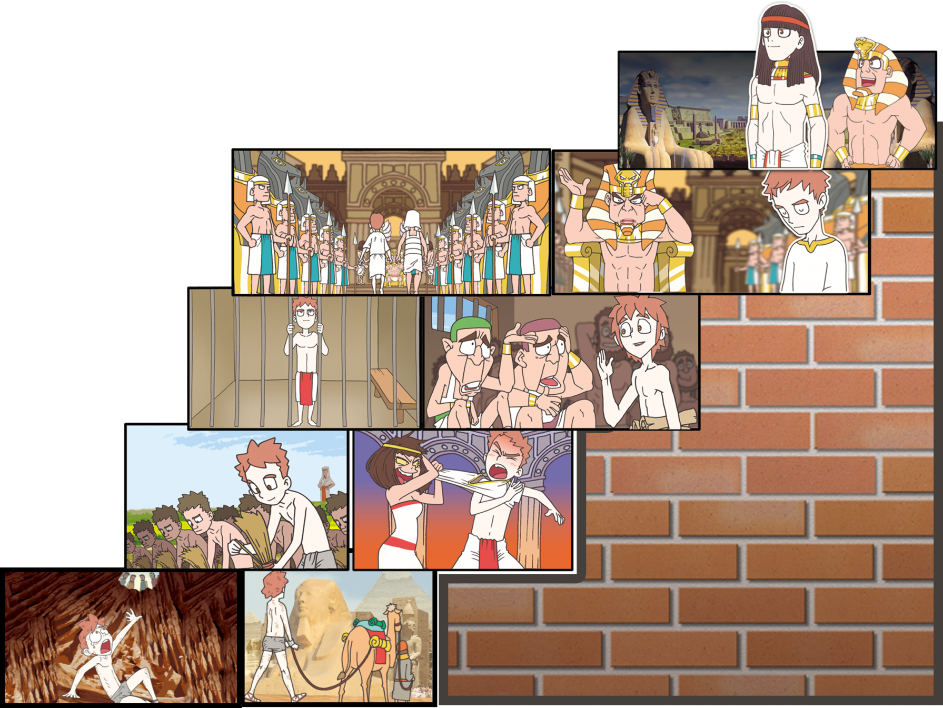
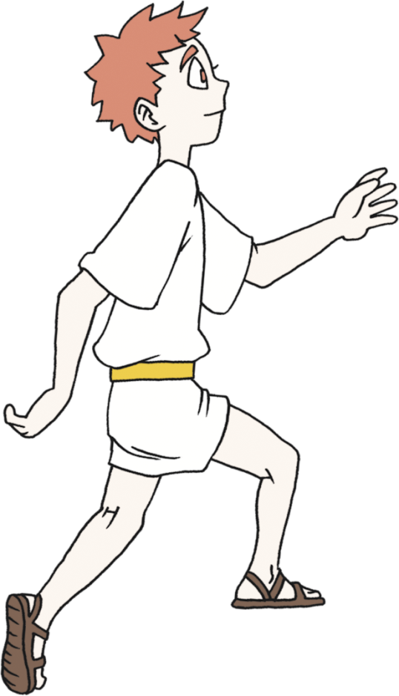
れいてき がんである きずを
いやすべきです

Slide 8
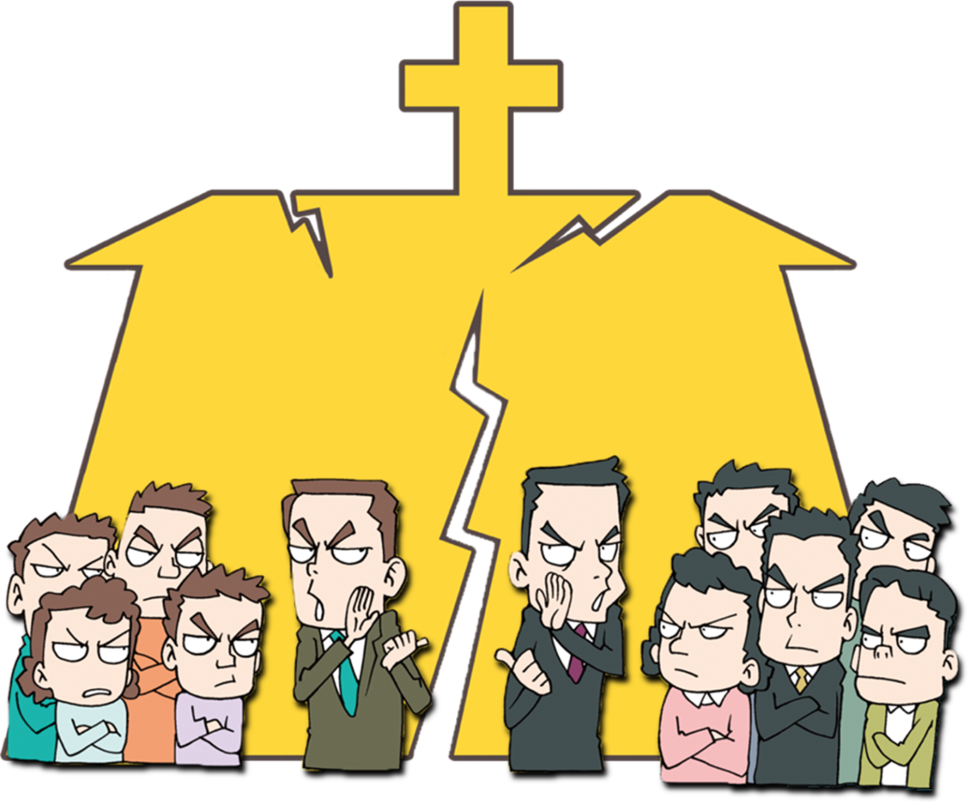
2. きょうかいを いやします

Slide 9
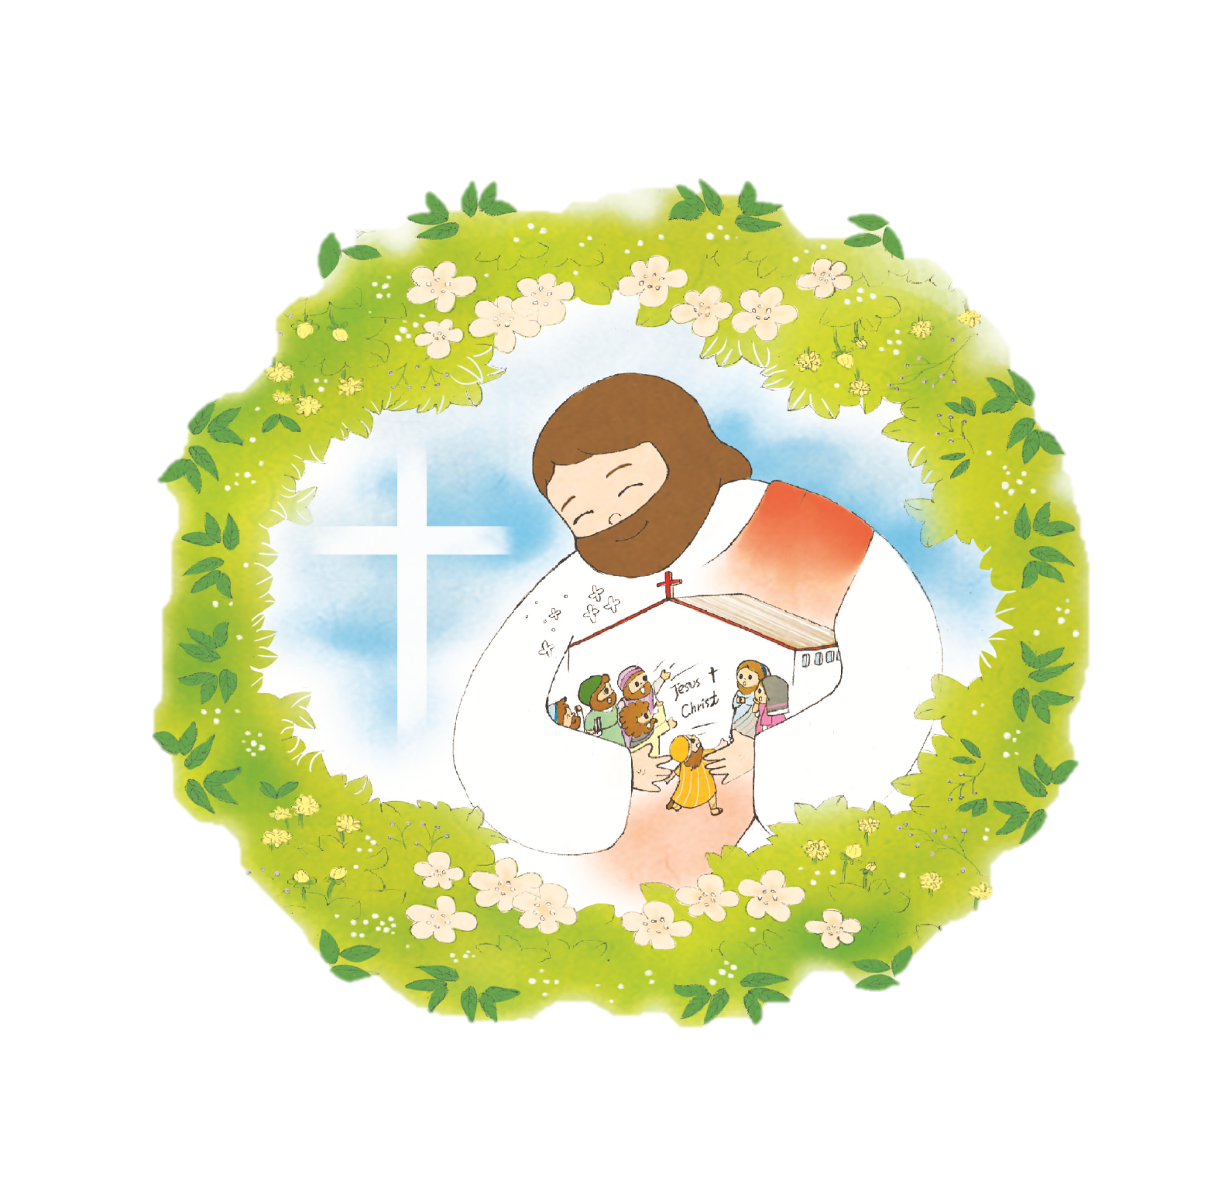
かみさまの みことばの
けいやくを いぎって
いのりましょう

Slide 10
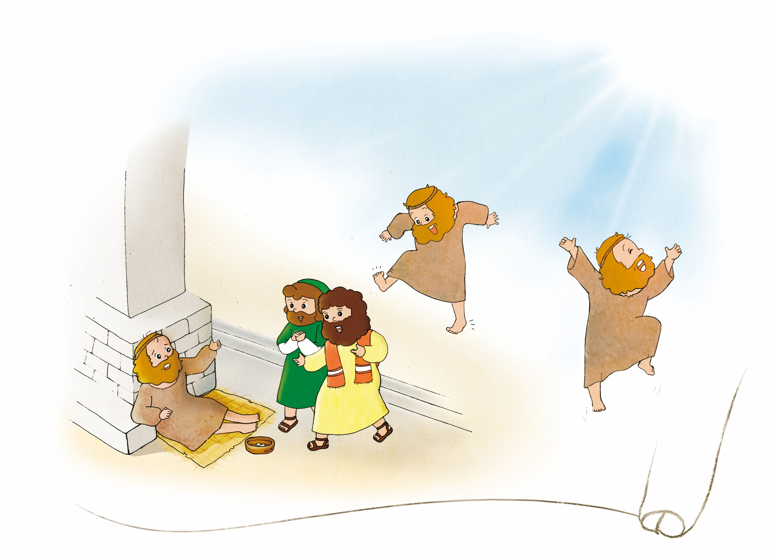
ふくいんが のべつたえられる
ところには
かならず いやしの はたらきが おきます

Slide 11
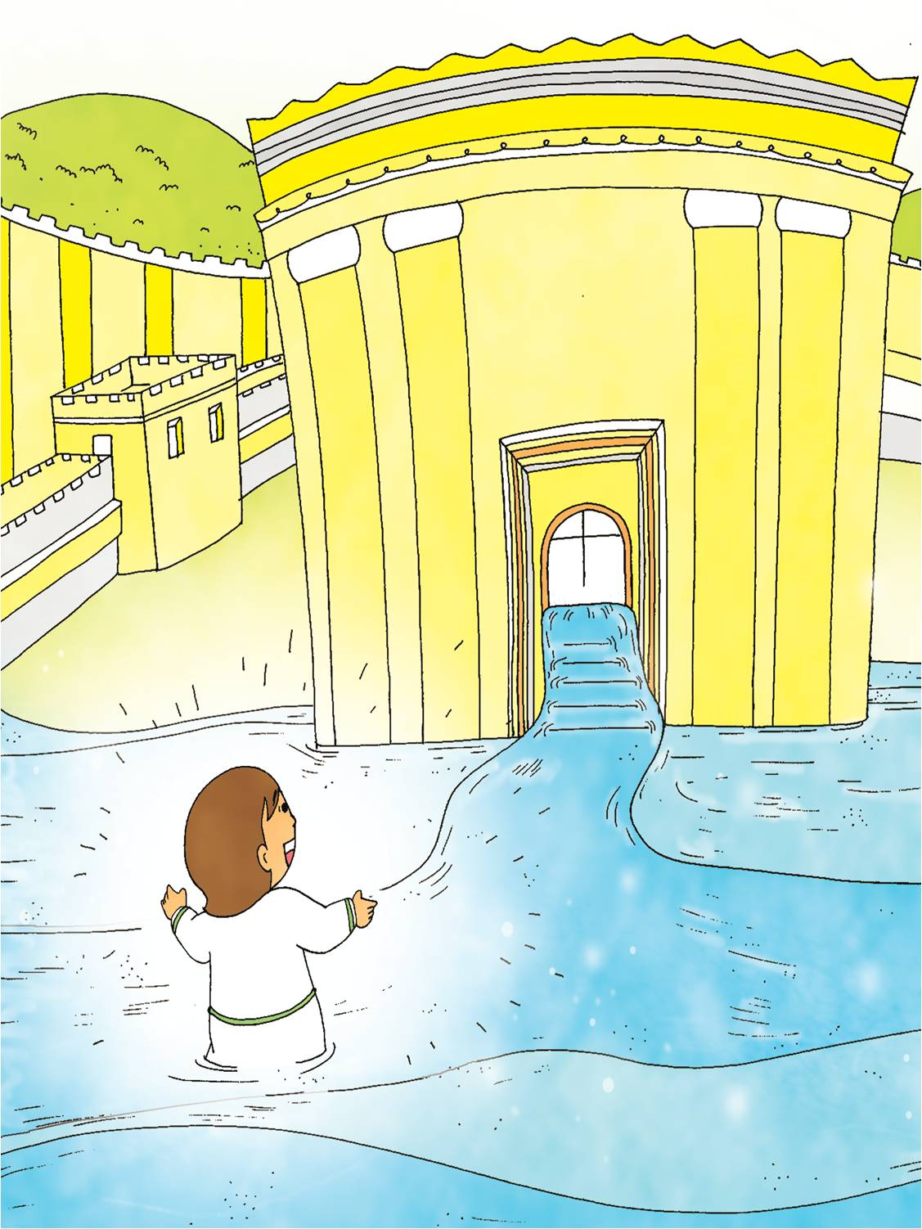
こうだんは いのちを いかす かみさまの しゅくふくです

Slide 12
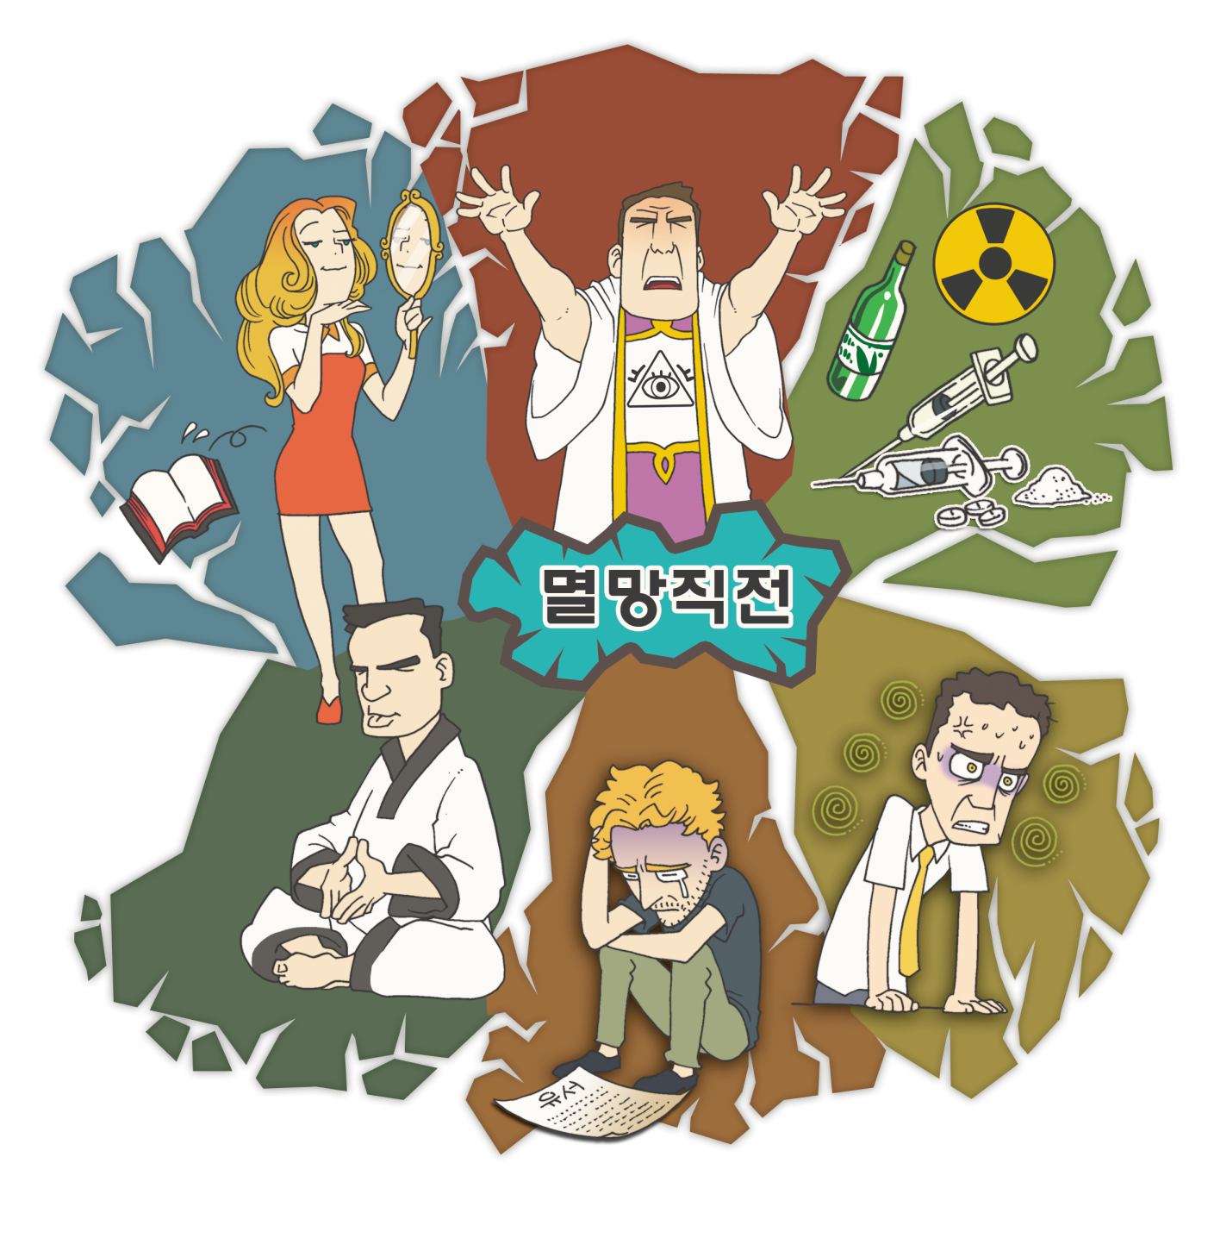
3. このよを いやします
めつぼう
ちょくぜん

Slide 13
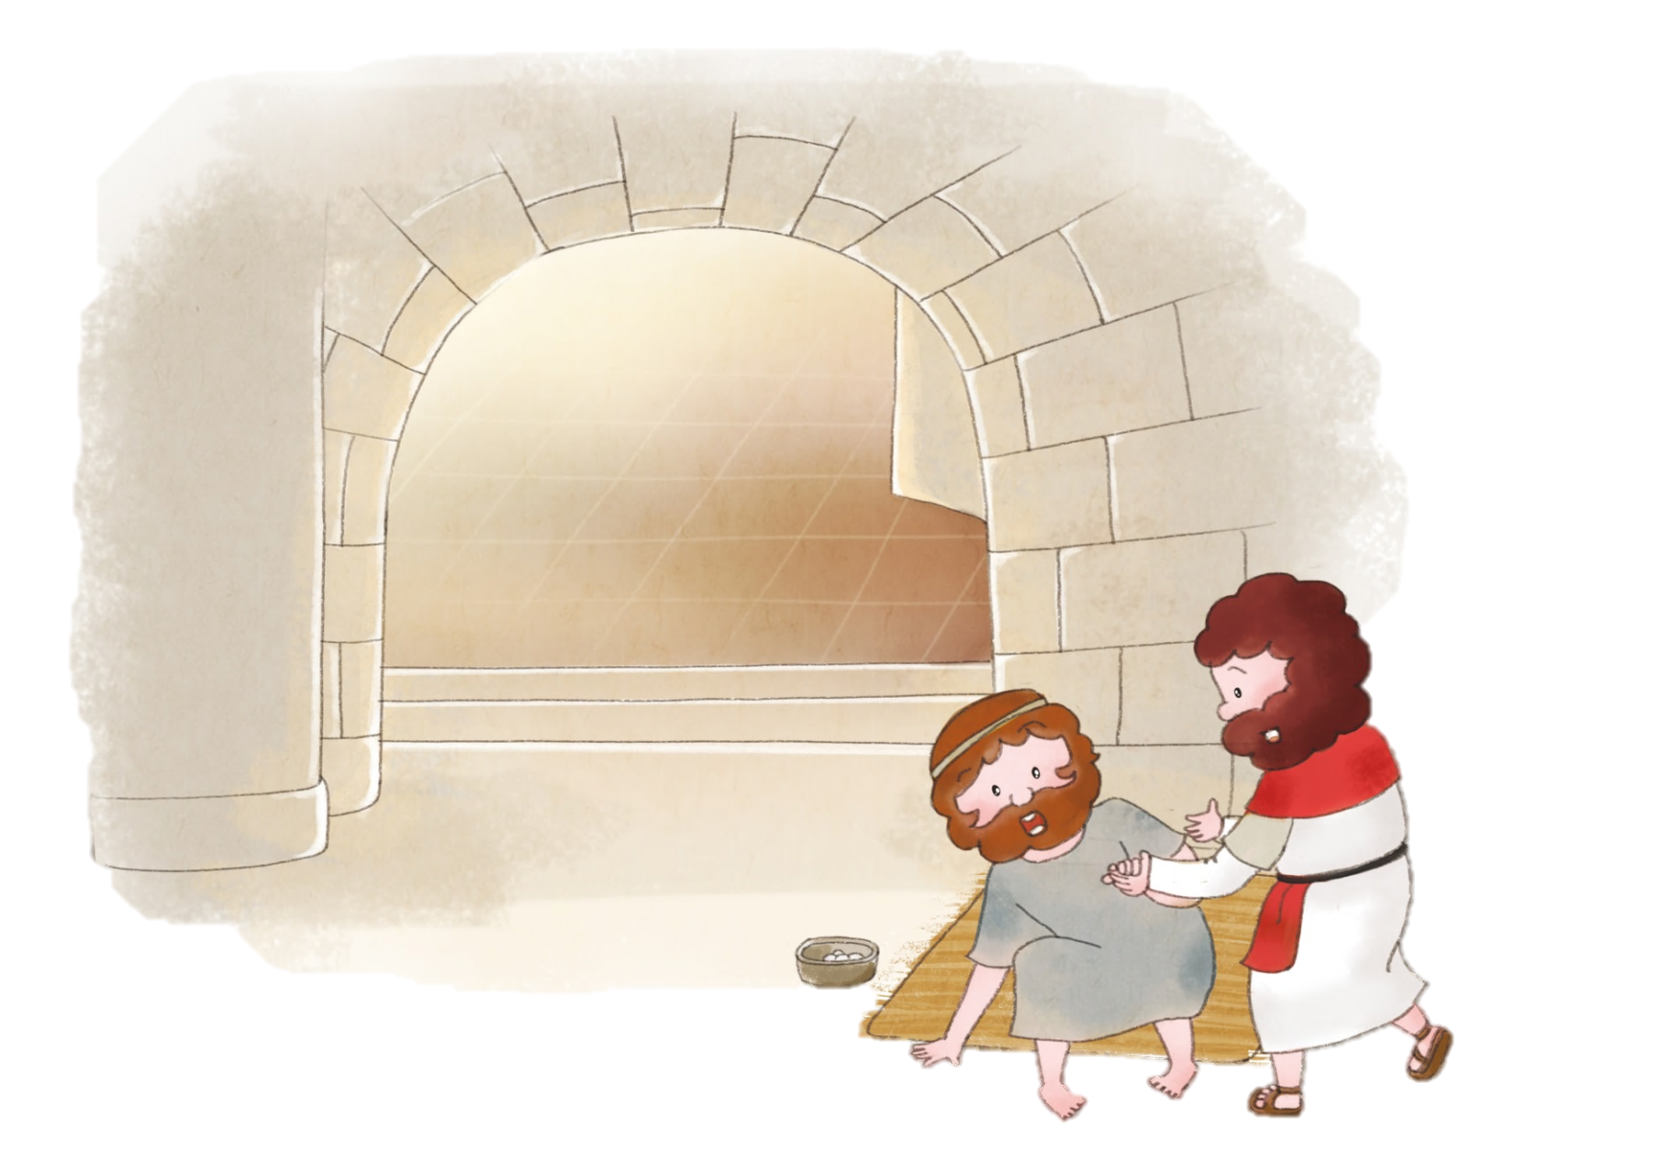
きんぎんは わたしには ない。しかし、わたしに あるものを あげよう。
ナザレの イエス・キリストの
なに よって、あるきなさい.

Slide 14
くらやみが
いっぱいな げんばに ふくいんを つたえ
ましょう
Notes:
이미지출처 : https://blog.naver.com/hn0207/221555866669

Slide 15
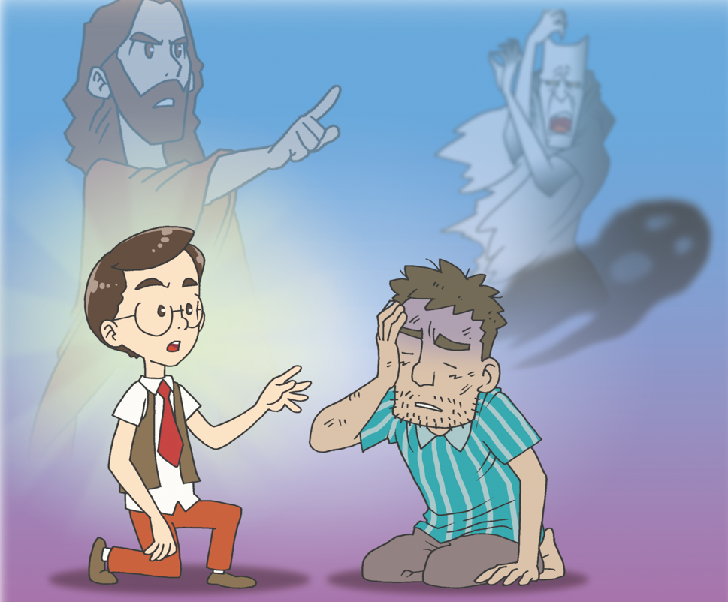
サタンを しばる けんいを わたしたちに あたえられ いく すべての ところに かみのくにが のぞみます

Slide 16
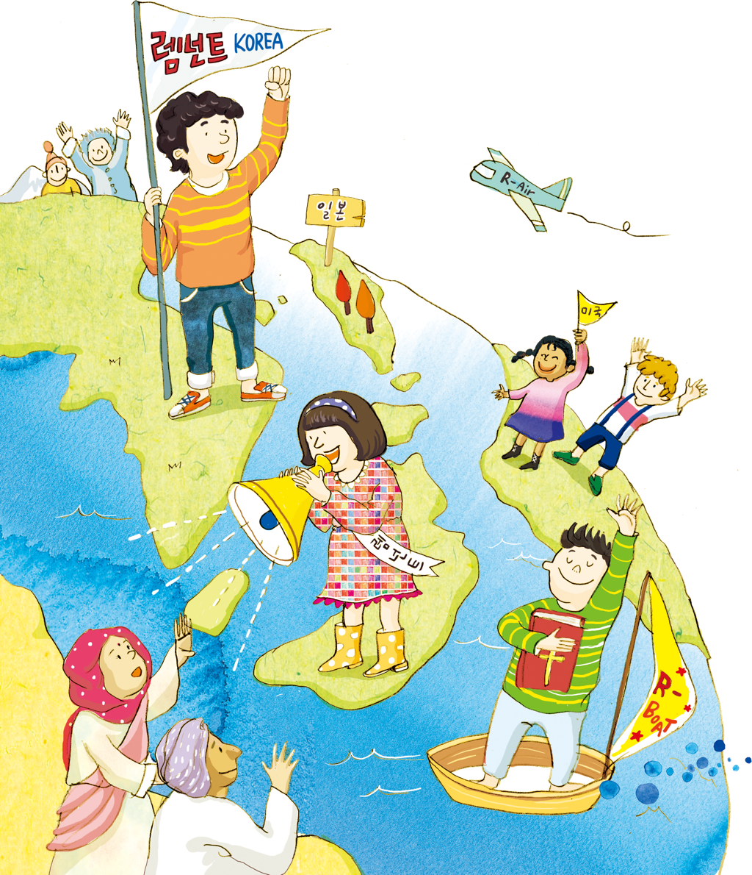
せいしんてきな びょうき、
れいてきな
びょうきに
なっている このよを
いやさなければ
なりません

Slide 17
P - Practice ゆめを なしとげる わたしの じんせいさくひん
C – Covenant ふくいんによって しあわせな わたしが
にぎった けいやく
V – Vision かみさまの けいかくの なかに ある わたしの ビジョン
D - Dream かみさまが くださる わたしの りめんけいやく
I – Image いのりで いきいきと えがく わたしの こたえ

Slide 18
フォ
ー
ラム
し
て
こく
いん
し
よう
みことばの なかで いちばん こころに
のこった ことを フォーラムしよう
いのりの おくぎ-いやしについて
フォーラムしよう
こんしゅう じっせんすることに ついて
フォーラムしよう

